Slide 1
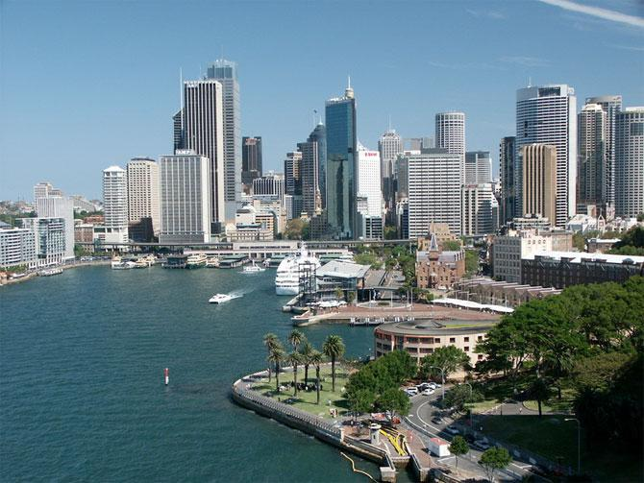
Canberra,
the capital of Australia
Шаблон №1
Шайдурова Валентина Федоровна
Учитель английского языка
ГБОУ «Школа №106»
Санкт-Петербург

Slide 5
Источник
https://yandex.ru/images/search?img_url=http%3A%2F%2Fwww.invictory.com%2Fpublic%2Fpic

